Slide 1

PGNiG OD - Możliwości ograniczenia niskiej emisji, przy wykorzystaniu gazu ziemnego na Podkarpaciu na przykładzie działań prowadzonych w Krakowie.
Bystre, czerwiec 2016 r.

Slide 2
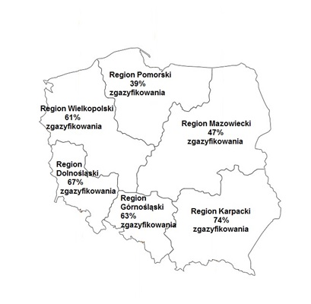
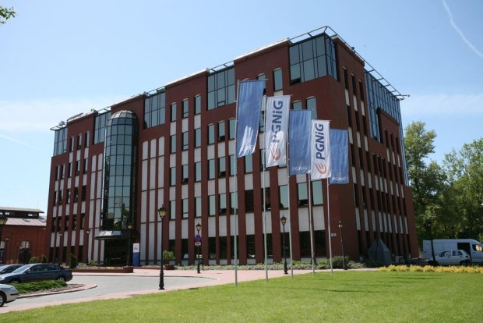
PGNiG Obrót Detaliczny Sp. z o.o.
- PGNiG Obrót Detaliczny Sp. z o.o. jest liderem sprzedaży detalicznej gazu ziemnego w Polsce, prowadzi obsługę handlową ok. 6,7 mln odbiorców gazu ziemnego (posiada również w ofercie energię elektryczną);
Spółka powstała poprzez wydzielenie obszaru handlu detalicznego ze struktur PGNiG SA
i rozpoczęła swoją działalność operacyjną z dniem 1 sierpnia 2014r. Centrala Spółki z siedzibą w Warszawie oraz 6 Regionów Sprzedaży.
Grupa Kapitałowa Polskie Górnictwo Naftowe i Gazownictwo SA
PGNiG Obrót Detaliczny Sp. z o.o.
Centrala Spółki: ul. Kasprzaka 25C Warszawa

Slide 3
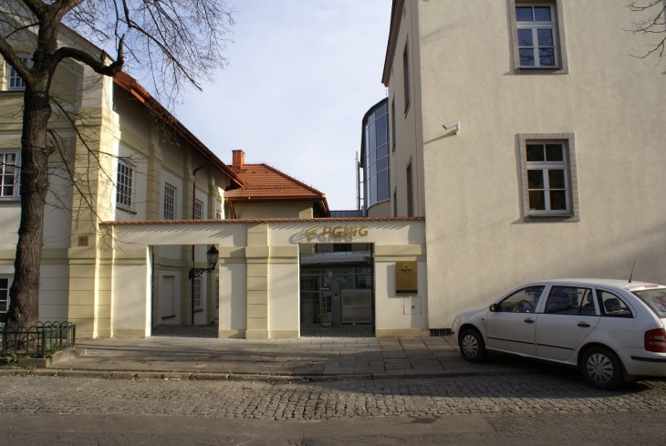
PGNiG Obrót Detaliczny Sp. z o.o.
W dniu 15 maja 2012 zostało podpisane Porozumienie ws. trwałej poprawy jakości powietrza atmosferycznego
w Województwie Małopolskim polegającej na eliminacji palenisk opalanych paliwami stałymi.
Sygnatariusze Porozumienia:
Województwo Małopolskie
Wojewódzki Fundusz Ochrony Środowiska i Gospodarki Wodnej w Krakowie
Gmina Miejska Kraków – Urząd Miasta Krakowa
Miejskie Przedsiębiorstwo Energetyki Cieplnej S.A. w Krakowie
EDF Kraków S.A.
CEZ Skawina S.A.
PGNiG Obrót Detaliczny sp. z o.o.
Tauron Sprzedaż sp. z o.o. (III kw. 2014 odstąpienie od Porozumienia)

Slide 4
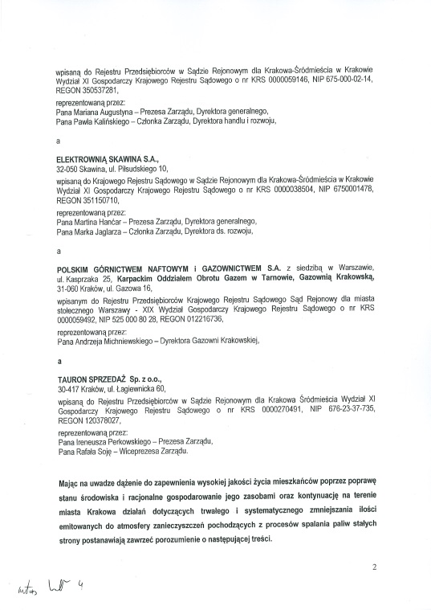
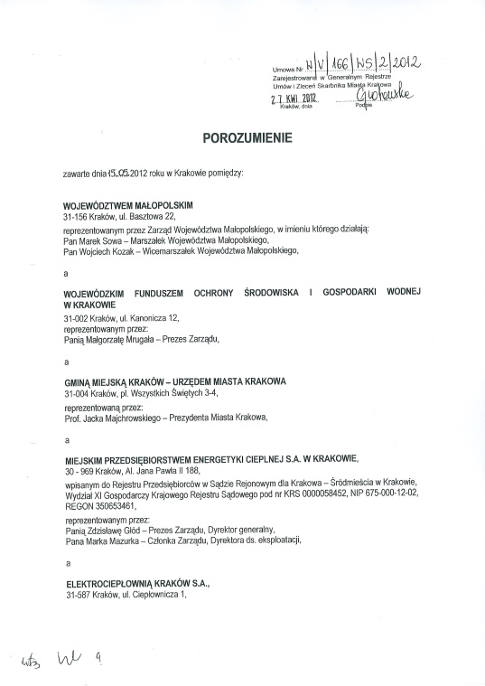
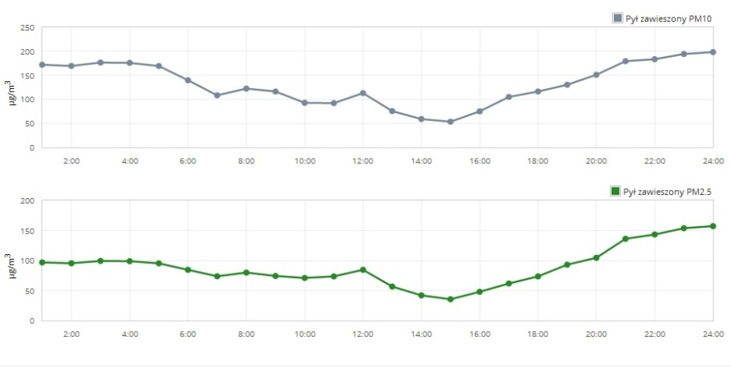
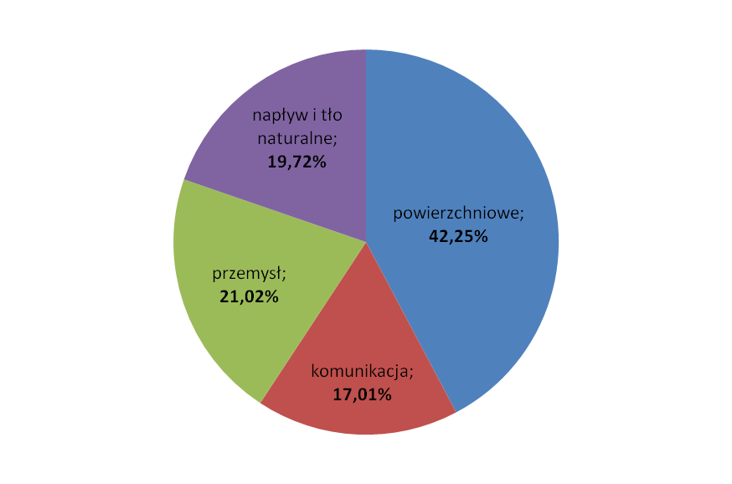
PGNiG Obrót Detaliczny Sp. z o.o.
Utworzenie Zespołu ds. Promocji,
na bazie Porozumienia,
w celu prowadzenia działań
mających na celu propagowanie
informacji dotyczących
działań związanych
z wymianą źródeł niskiej emisji.
Największy problem jakości powietrza w Krakowie stanowi zanieczyszczenie pyłem zawieszonym PM10. Według uchwalonego w 2013 r. Programu ochrony powietrza dla województwa małopolskiego, udział poszczególnych grup źródeł emisji w stężeniach średniorocznych pyłu PM10 w obszarach przekroczeń kształtuje się następująco:
źródła powierzchniowe (piece, kotłownie domowe): 42,25 %,
źródła liniowe (komunikacja): 17,01 %,
źródła punktowe (przemysł): 21,02 %,
napływ i tło naturalne: 19,72 %.

Slide 5
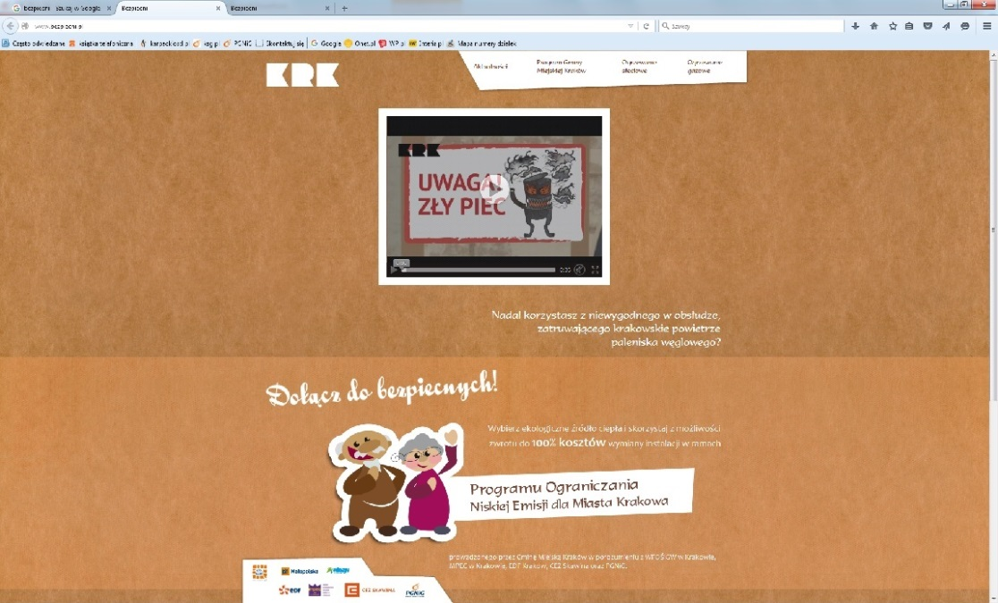
PGNiG Obrót Detaliczny Sp. z o.o.
Inicjatywy realizowane przez Zespół ds. Promocji:
1. Utworzenie strony internetowej www.bezpiecni.pl.
2. Uruchomienie stałego Punktu Informacyjno-Doradczego w Urzędzie Miasta Krakowa, 3 marca 2014 r., czynny codziennie – dyżur pracownika PGNiG Obrót Detaliczny w każdy wtorek.

Slide 6


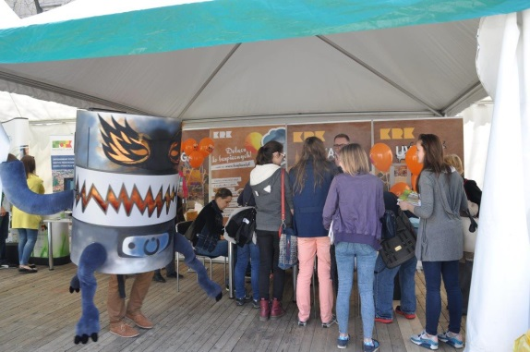
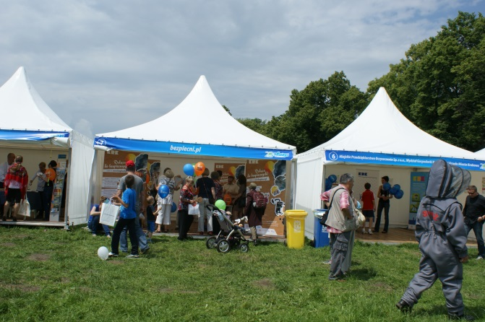
PGNiG Obrót Detaliczny Sp. z o.o.
Inicjatywy realizowane przez Zespół ds. Promocji:
3. Uczestnictwo w imprezach organizowanych przez Miasto Kraków.
przykłady: - Dni Ziemi
600 – 800 odwiedzających
- Święto Recyklingu

Slide 7


PGNiG Obrót Detaliczny Sp. z o.o.
Inicjatywy realizowane przez Zespół ds. Promocji:
4. Organizacja skumulowanych działań raz w roku – listopad/grudzień:
- uruchomienie Tymczasowego Biura Obsługi Klienta Bezpiecnych.pl, zlokalizowanego w centralnej części miasta (Mały Rynek, Plac Szczepański),
- reklama zamieszczona na krakowskich autobusach MPK,
- emisje spotów na wyświetlaczach w tramwajach i autobusach,
- transmisje reklam w Radio Kraków,
- transmisje dedykowanych filmów reklamowych w TVP Kraków.

Slide 8
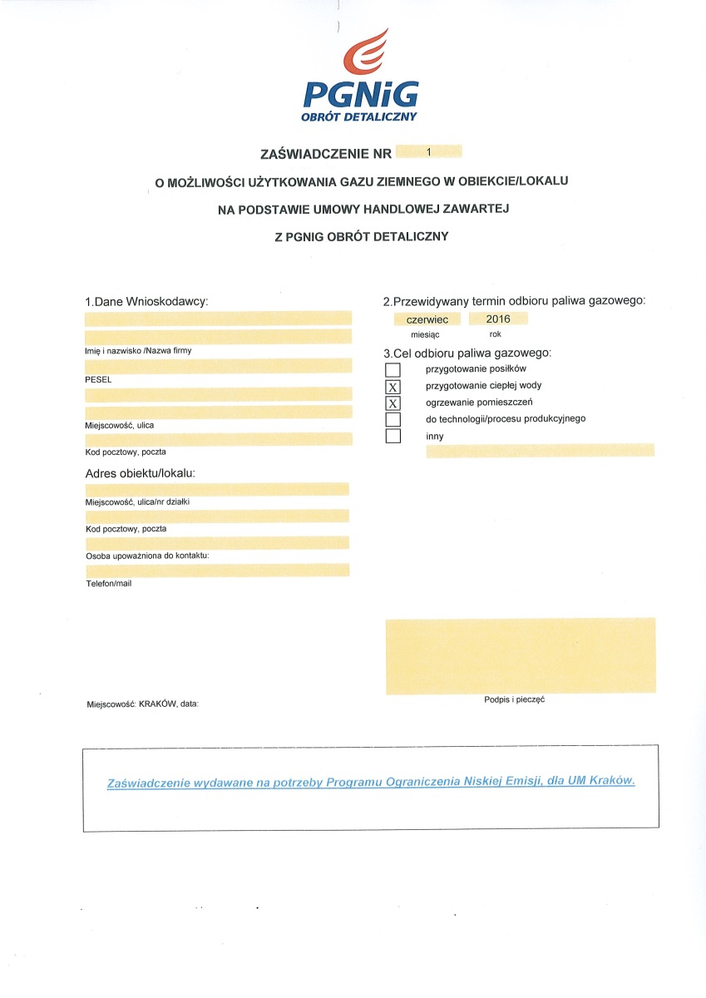
PGNiG Obrót Detaliczny Sp. z o.o.
Działania PGNiG Obrót Detaliczny:
Biura Obsługi Klienta – pełny kontakt z Klientem.
Współpraca z Wydziałem Kształtowania Środowiska UM Kraków.
Dyżury pracownika PGNiG OD – w Punkcie Informacyjno-Doradczym
UM Kraków, w każdy wtorek.
Strona internetowa: http://oferta.pgnig.pl/dla-domu/
Usługa E-BOK
Strona internetowa: http://oferta.pgnig.pl/zmien-ogrzewanie
Mail: zmien.ogrzewanie@pgnig.pl
Strona internetowa: www.bezpiecni.pl
Wzór Zaświadczenia

Slide 9
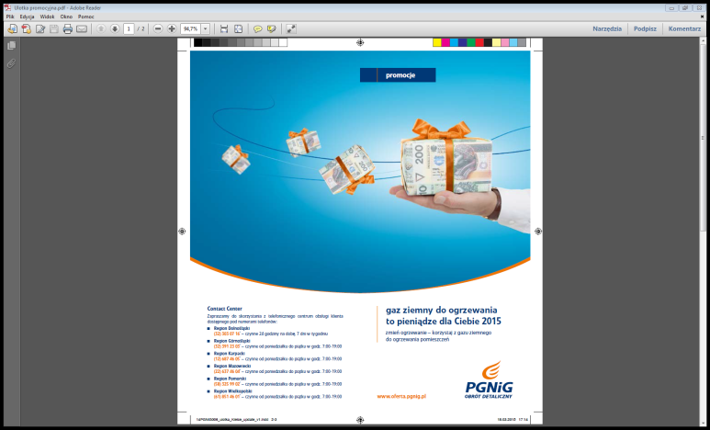

PGNiG Obrót Detaliczny Sp. z o.o.
Aktualna Akcja Promocyjna uruchomiona od 01.05.2015 roku do 31.12.2016 roku,
z perspektywą kontynuacji w latach następnych.
Akcja Promocyjna zakłada przyznanie nagród pieniężnych,
każda o wartości 500,00 zł dla wybierających grupy taryfowe W-3.x
lub 300,00 zł dla wybierających grupy taryfowe W-2.x
Od 2013 do 04.2016 r.

Slide 10
PGNiG Obrót Detaliczny Sp. z o.o.
Działania PGNiG Obrót Detaliczny:
Pomoc w załatwieniu/przyspieszeniu procedur związanych z przyłączeniem do sieci dystrybucyjnej i rozpoczęciem użytkowania gazu ziemnego.
Przykładowy czas procesu przyłączeniowego:

Slide 11
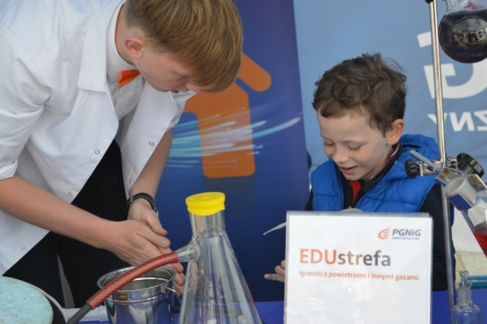
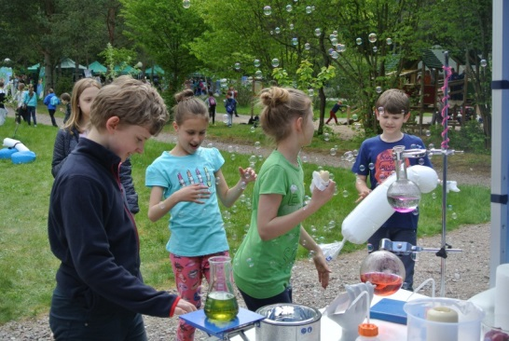
A jak to jest obecnie na Podkarpaciu ?
PGNiG Obrót Detaliczny Sp. z o.o.
Wykłady nt gazu ziemnego i jego zalet
Korzyści z eksploatacji autobusów zasilanych Sprężonym Gazem Ziemnym (CNG)
Stoisko informacyjno - edukacyjne
Współpraca z urzędami, informacje na stronach www
Spotkania z mieszkańcami
Spotkania edukacyjne w szkołach i przedszkolach
Na obszarze Województwa Podkarpackiego planowane jest wprowadzenie jednolitych działań mających na celu redukcję niskiej emisji we współpracy z jednostkami samorządowymi.
Obecnie dotacje celowe na zmianę ogrzewania wprowadzono:
- Brzyska,
- Brzozów.

Slide 12


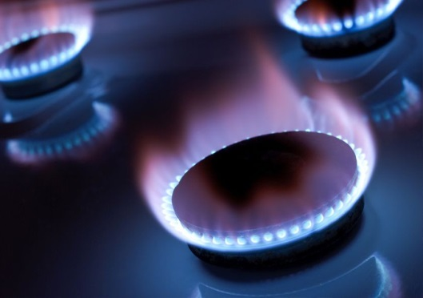
Proces przyłączenia formalności
Warunki przyłączenia do sieci gazowej
Umowa przyłączeniowa
Instalacja wewnętrzna, montaż urządzeń
Umowa sprzedaży paliwa gazowego

Slide 13
Dziękuję za uwagę.
Kontakt: Piotr Sobieraj
piotr.sobieraj@pgnig.pl

